Slide 1
DrawingBoard
JAVA & object-oriented team project
윤두현 심수현 김유진
Notes:
안녕하세요 자바와 객체지향 프로그래밍 팀 프로젝트 발표를 시작하겠습니다.

Slide 2
CONTENTS
1 2 3 4 5
기본기능 클래스 설계 기능 구현
기능 설계 역할 분담
Notes:
크게 다섯 가지의 소주제로 발표를 진행하려고 합니다.

Slide 3

개발목표 및 계획
GOAL
그림판을 JAVA 언어로 programming 하여 구현한다
누구나 쉽게 사용할 수 있도록 한다
Team Project로 협업하여 하나의 완성물을 만들 수 있다
JAVA Swing, awt 등 다양한 개발 package 를 이용한다
4 /19 : 기능설계, 클래스설계 및 기본기능 역할분담
5 / 3 : 프레임 구현, 기본기능 병합 및 세부기능 분담
5 /17 : 세부기능 중 어려운 부분 재설계
5 /30 : 세부기능 병합 및 발표자료 분담
6 / 3 : 발표 준비
PLAN
Notes:
저희의 개발목표는 팀으로 하는 프로젝트인 만큼 모두가 효율적으로 프로그래밍을 하는 것입니다.
그래서 클래스를 세부적으로 나누어 모두가 쉽게 접근할 수 있도록 하였습니다.
밑에 부분은 저희의 계획을 모임 일정에 따라 적어 놓은 것 입니다.

Slide 4


구성 단계
전체적인 틀, GUI
Draw 부분 구성
추가적인 심화기능,레이어
기본 메인 프레임 구성
그림 그리는 판인 drawpanel 구성
메뉴,툴킷,등 하위 서브메뉴구성(버튼)
도형(원,삼각형,사각형) 구성
자유 드로잉
지우개
채우기
등등 각종 그리는 요소 클래스로 나누어 작업
스택을 이용한 레이어 구성
폰트 사이즈, 선 두께,종류 등 세부적인 사항 구현
Notes:
그림판의 기본 구성은 크게 3가지로 나누어져 있는데
첫번째로 전체적인 틀과 GUI를 구성한 후 그 틀 안에서 Draw부분에 대한 코드를 짰고,
마지막으로 기본적인 기능을 모두 구현한 후 추가적인 기능을 구현하였습니다.

Slide 5

기본도안
JAVA PAINTER PROJECT
_
ㅁ
X
폰트 크기
선 굵기
폰트 종류
그
리
기
도
구
그리는 부분
레이어
팔
레
트
Notes:
기본적인 프레임 도안입니다. 오른쪽에 레이어를 눈으로 확인할 수 있는 패널을 위치시켰고,
왼쪽 프레임에는 그리기 도구 버튼과 색을 선택할 수 있는 팔레트가 있습니다.
프로그램을 실행시키면 중간 그리는 부분에서 바로 그리기를 시작할 수 있습니다.

Slide 6

기능설계
도형을 선택하고 그리는 기능
지우기 기능
색상 변경 기능
레이어 (Stack)를 만들어 뒤로가기 기능 구현
도형 크기조절(Resize), 움직이기(Move)
텍스트입력(크기조정, 글꼴 변경)
저장하기
Notes:
추가적으로 구현한 부분에는 그려진 개체 선택, 삼각형 그리기, 레이어,
파일 저장 형식의 변화, 개체 크기조절, 다양한 텍스트종류와 크기
선 두께 조절이 있습니다.

Slide 7
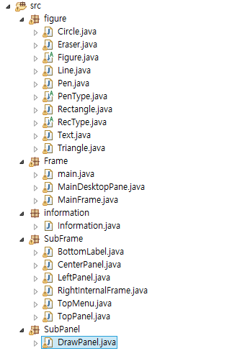

클래스 설계 - PACKAGE
Figure
- 도형 객체 그리기 클래스 집합
Frame
- 메인 프레임을 구성하는 클래스 집합
Information
- 각각의 class에서 종합적으로 필요한 정보들을 모아놓은 클래스 집합
SubFrame
- 메인 프레임을 구성하는 서브 프레임의 클래스 집합
SubPanel
- 패널 위 그림을 그리는 부분을 구성하는 클래스 집합
Notes:
저희 코드는 크게 다섯 가지 패키지로 구성되어 있습니다.
피규어 패키지에는 실질적으로 그리는 기능을 담당한 클래스들을 모았고,
프레임에는 기본적인 틀을 구성하는 클래스를 모았는데 메인 클래스를 중심으로 다른 클래스들을 실행하게 됩니다.
인포메이션 패키지는 저희가 짜온 코드들을 합치면서 만들게 되었는데, 서로 담당한 클래스에 공통적으로 필요한 변수, 메소드등을 모아놨습니다.
또 서브 프레임에는 메인 프레임을 구성하는 여러 패널을 만드는 클래스를 모아놓았고,
서브 패널의 드로우 패널에서는 액션 리스너를 통해 마우스 움직임으로 그림이 그려지는 부분이 포함되어 있습니다.

Slide 8
아이디어 선정

업무분담

객체그리기 , 발표 , PPT
- 직선드로잉
- 원 드로잉
- 다각형 드로잉
- 색상 바꾸기
- 이미지 입출력
객체그리기 , 발표 , PPT
- 펜으로 그리기
- 지우개
- 텍스트사이즈, 폰트
- 라인사이즈
- 기본 프레임
심수현
윤두현
김유진
객체조절 , 발표 , 보고서
- 커서로 객체이동
- 페인트(색 채우기)
- 객체 크기조절(resize)
- 스택 (레이어)
Notes:
다음으로는 저희의 업무 분담에 대해 설명 드리겠습니다.
저희 조는 공평하게 역할을 분담하기 위해 노력했습니다. 따라서 각자가 다 기본적인 기능과 심화 기능을 조금씩 맡아서 구현하였고,
또 맡은 부분은 다 비슷한 기능을 하는 것을 모아놓아 여러 명이 같은 일을 반복하는 것을 막고자 했습니다.

Slide 9
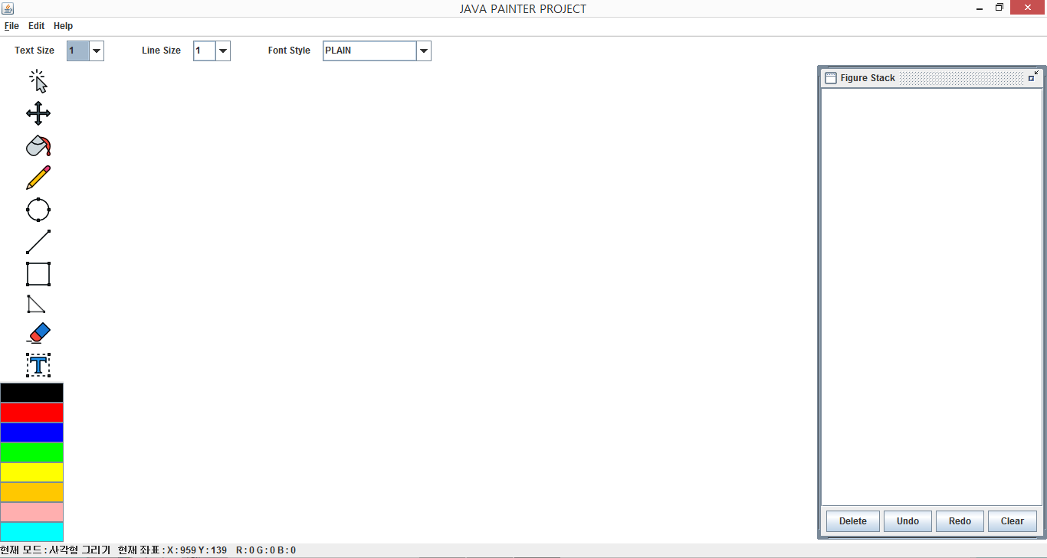

김유진
1. 사이즈,
폰트 조절 패널
2. 펜으로 그리기/지우기
3. 텍스트 입력
Notes:
여기서부터는 개인적으로 구현한 부분에 대해 설명 드리겠습니다.
저는 사이즈,폰트를 조절하는 패널과
그것을 이용해 자유드로잉과 텍스트를 입력하는 기능을 구현했습니다.

Slide 10
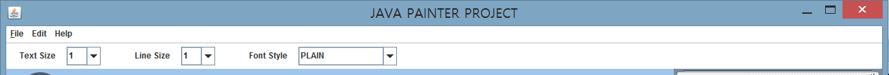

김유진 - 핵심 코드
1. 사이즈, 폰트 조절 패널
<DrawPanel>
<TopPanel>
<Information>
마우스 액션 리스너:
콤보박스에 입력된 내용 저장
Information class로 정보전달
mode에 맞게
drawFigure(g) 실행
Information 클레스에서 mode에 대한 정보를 가져옴
마우스 액션 리스너로 마우스가 눌렸을때 해당 mode의 메소드 실행
Class들이 공통으로
필요한 정보 저장
각자 코드에서 정보접근 가능
TopPanel에서 전달받은 내용
Text or Pen class로 전달
<Text or Pen>
drawFigure(Graphics2D g):
정보를 바탕으로 선 혹은 텍스트를
패널에 그림
Notes:
우선 첫번째로 사이즈, 폰트 조절 패널 입니다
우선 top패널 클래스에서 입력된 내용을 information클래스로 전달하여 여러 클래스에서 정보에 접근이 가능하도록 하였습니다.
또 펜 클래스나 텍스트 클래스가 실행될 때 information 클래스에서 정보를 받아와 기능을 수행하고,
마지막으로 드로우 패널에서 수행한 기능을 그림판에 옮겨와 보여줍니다.

Slide 11
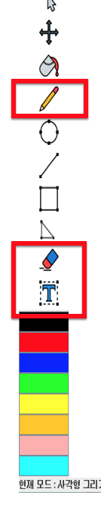

김유진 - 핵심 코드
2. 펜으로 그리기
class PenType
- 커서 정보를 저장하는 클래스 - 커서의 처음 나중 위치 저장
커서 정보를 필요로 하는 클래스에 상속해주는 역할
class pen
- PenType을 상속받은 자식 Class
- PenType에서 커서 위치에, Information에서 펜 사이즈에 접근
Graphics2D의 setStroke 메소드를 통해 펜 사이즈 조절
class DrawPanel
- 마우스의 드래그에 접근해서 자유드로잉 구현
Notes:
다음으로는 펜으로 그리기에 대해 설명 드리겠습니다.
우선 커서에 대한 정보의 저장과 전달을 위한 팬 타입 클래스를 만들었고,
그 정보를 상속받아서 그리기에 대한 팬 클래스를 만들었습니다.
여기서 그래픽스 투디를 통해 사이즈 조절이 가능하게 하였고
마우스 움직임에 대해 처음위치 나중위치를 이어서 자유드로잉을 구현했습니다.
드로우 패널 클래스에서 그림판의 마우스 움직임을 통해 팬 클래스를 실행시킵니다.

Slide 12
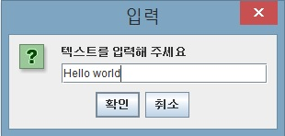

김유진 - 핵심 코드
class PenType
- 커서 정보를 저장하는 클래스 - 커서의 처음 나중 위치 저장
커서 정보를 필요로 하는 클래스에 상속해주는 역할
class Text
PenType을 상속받은 자식 Class
- PenType에서 커서 위치를, Information에서 사이즈,폰트 정보에 접근
Graphics2D의 setStroke메소드를 통해 펜 사이즈 조절
class DrawPanel
마우스로 패널 클릭 시 텍스트 입력 다이얼로그 출력
입력된 메시지를 폰트, 사이즈에 맞게 출력
3. 텍스트입력
Notes:
마지막으로 텍스트 입력에 대한 내용입니다
팬 타입을 상속받는 부분은 펜으로 그리기과 같으나
다른 점은 드로우 패널 클래스에서 그림판 패널을 클릭 시에
텍스트를 입력 받는 인풋 다이얼로그를 출력하고
입력 받은 텍스트를 information의 폰트와 사이즈를 바탕으로
클릭한 위치에 텍스트를 입력합니다.

Slide 13

심수현
1. 직선, 원, 삼각형,
사각형 그리기
2. 색상 바꾸기
3. 이미지 입출력
Notes:
저는 도형 그리는 기능과 그것의 색상을 바꾸는 팔레트, 그리고 이미지를 입출력 하는 부분을 구현 했습니다.

Slide 14
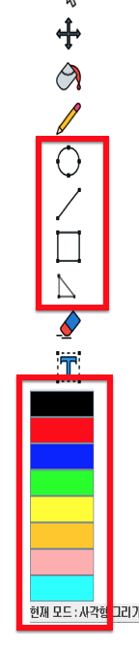

심수현 - 핵심 코드
1. 직선, 원, 삼각형,사각형 그리기
//Figure.java
public Figure()
public void setColor(Color color);
public Color getColor();
//RecType.java
public RecType
(int startX, int startY,int width,int height)
원그리기 – RecType.java 상속
Public void drawFigure(Graphics2D g){
g.fillOval(X,Y,width,height);
}
직선 그리기 – Figure.java 상속
g.drawLine(startX,startY,endX,endY);
사각형 그리기 – RecType.java 상속
g.fillRect(X,Y,width,height);
삼각형 그리기 – Figure.java 상속
g.fillPolygon(xPoints,yPoints, 3);
xPoints[2]=xPoint;
yPoints[2]=yPoint;
xPoints[1] =
xPoints[2]-(xPoint- xPoints[0])*2;
yPoints[1]= yPoint;
Notes:
우선 첫번째로 도형그리기를 설명드리겠습니다.
직선과 삼각형은 Figure클래스를 상속받았고,
원과 사각형은 Figure클래스를 상속받은 RecType클래스를 상속받아 구현하였습니다.

Slide 15

심수현 - 핵심 코드
2. 색상 바꾸기
기본 기능 – 옆 레이어에서 색상 선택
Color []tempColor = {Color.BLACK,Color.RED,Color.BLUE,Color.GREEN,Color.YELLOW,Color.ORANGE,Color.PINK,Color.CYAN};
for (int i =0 ; i<8; i++){
temp = new JButton();
temp.setBackground(tempColor[i]);
temp.addActionListener(new ActionListener(){
public void actionPerformed(ActionEvent e) {
JButton current = (JButton)e.getSource();
Color curColor=current.getBackground();
Information.setCurrentColor(curColor.getRed(), curColor.getGreen(),curColor.getBlue());
MainFrame.getInstance().setBottomLabel(curColor);
}
});
Notes:
다음은 색상을 바꿀 수 있는 팔레트 입니다.
저희는 기본적은 8가지의 색상을 골라 다른 기능들처럼 버튼 형식으로 색상 바꾸기를 구현 하였습니다.
텍스트 색, 펜의 색, 도형의 채우기 색을 이 팔레트에서 색을 선택하여 그릴 수 있습니다.

Slide 16
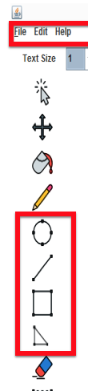

심수현 - 핵심 코드
파일 쓰기 in TopMenu.java
File x = null;
ObjectOutputStream out = null;
X = jfilechooser.getSelectedFile();
Out = new ObjectOutputStream(new FileoutputStream(x));
Out.writeObject(Information.getCurrentJPanel());
Out.flush(); Out.close();
파일 가져오기 in TopMenu.java
DrawPanel openPanel = null;
File x = jfileChooser.getSelectedFile(); 로 파일 가져오기
ObjectInputStream in = new ObjectInputStream(new FileInputStream(x));
openPanel = (DrawPanel) in.readObject();
MainFrame.getInstance().addDrawFrame(x.getPath());
MainDesktopPane.getInstance().getDrawFrame(x.getPath()).replacePanel(openPanel);
In.close();
Notes:
다음은 파일 입출력 부분을 설명 드리겠습니다.
파일을 쓰는 부분입니다.
JfileChooser를 이용해서 파일을 가져옵니다.
다음으로 FileOutputStream 클래스로 파일을 생성하고
파일을 저장하기 위해 ObjectOutputStream으로 저장할 데이터를 직렬화 시킵니다.
다음은 파일을 가져오는 부분도 마찬가지로
FileInputStream 으로 입력받은 파일을
ObjectInputStream을 사용해서 직렬화 시켰던 것을 되돌립니다.
그리고 .readObject()로 파일을 읽고 화면에 띄웁니다.
In.close()와 Out.close()으로 사용한 파일 객체를 닫아줍니다.

Slide 17

윤두현
1. 색 채우기
2. 객체이동
3. 객체크기조절
4. 레이어(Stack)
Notes:
저는 색채우기, 객체이동, 객체크기조절, figure stack부분을 구현하였습니다.

Slide 18
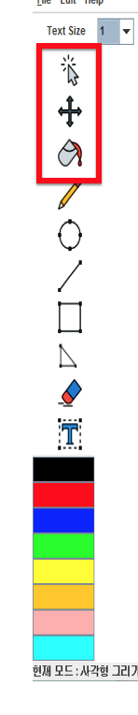

윤두현 - 핵심 코드
1. 색 채우기
public Figure()
- 생성자. 현재 색깔 정보 전달받음
public void setColor(Color color)
- 파라미터로 받아온 색으로 현재 색 설정
이를 이용해, 각각의 figure 패키지에 있는
public void drawFigure(Graphics2D g) 에서 setColor 이용
Notes:
첫번째로 색 채우기 기능입니다.
색 채우기 기능은 Figure 클래스에서 생성자가 현재 색상의 정보를 전달받습니다.
각각 Figure 패키지에 있는 drawFigure에서 setColor를 이용하여 Figure에서 전달받은 색을 현재 색으로 설정합니다.

Slide 19

윤두현- 핵심 코드(객체이동 , 사이즈 조절)
Information 에서
MODE설정
마우스 콜백 함수
(Drag, Press)
Notes:
두번째는 객체 이동과 사이즈 조절입니다.
이 두가지는 마우스 콜백 함수를 사용 하였습니다.
각각 함수에 Information에서 현재 모드를 받아와서 각 모드 별로 이벤트를 작성하여 구현하였습니다.

Slide 20
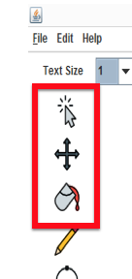

윤두현 - 핵심 코드
2. 객체 이동
moveTo() : 추상클래스인 Figure.class 에서 작성,
=> public abstract void moveTo(int curX,int curY);
각각의 그리는 개체마다 moveTo함수 구현
(보통 moveTo(X,Y)는 currentX += X, currentY += Y 로 구현 각각의 정점모두가 이동)
3. 객체 크기조절
calcFigure() :
- 추상클래스인 Figure.class에서 작성,
public abstract void calcFigure(int currentX, int currentY); 로 작성 후,
각각의 개체그리는 class 에서 setSize 하도록 구현.
Notes:
객체이동은 추상클래스인 Figure 클래스 에서 moveTo를 작성한 후,
마우스드래그 함수에서 현재 위치를 받아와 repaint하였습니다.
객체크기조절도 마찬가지로 Figure클래스에서 calcFigure함수를 작성한 후,
각각 개체를 그리는 클래스에서 오버라이드하여 setSize 하도록 구현하였습니다.

Slide 21
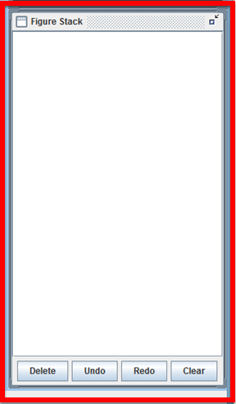

윤두현 - 핵심 코드
4. 레이어(Stack)
DrawPanel class에서 구현
DrawPanel.class
- 개체를 vector를 이용해서 구성
- 개체 하나를 그릴 때마다 stack에 push하도록 구성
- delete : 최근에 그렸던 개체를 pop
- undo : “뒤로가기”를 구성하기위해 기존의 stack외에 따로 cancle stack을 구성하여 저장
Notes:
피규어 스택 부분은 DrawPanel 클래스를 생성하여 구현하였습니다.
drawPanel클래스에는 각각의 개체를 벡터를 이용해서 구성한 후, stack에 개체를 그릴 때마다 push하도록 구성하였습니다.
delete버튼을 선택했을 경우에는 최근에 그렸던 개체가 pop되도록 하였습니다.
“뒤로가기”를 구성하기 위해 기존의 stack외에 따로 cancle stack을 구성하여 저장하였습니다.

Slide 22

윤두현 - 핵심 코드
DrawPanel.class
private Vector<Figure> figureSet = new Vector<Figure>(); //벡터
private Stack<Vector<Figure>> figureStack = new Stack<Vector<Figure>>(); //스텍
private Stack<Vector<Figure>> figureCancelStack = new Stack<Vector<Figure>>(); //뒤로가기스텍
개체를 그렸을 때,
public void addVector(Vector<Figure> addData)
{
figureSet.addAll(addData); // 모든 개체의 속성을 벡터에 추가
RightDownInternalFrame.getInstance().setListItems(figureSet); //리스트에 개체속성 저장
figureStack.push((Vector<Figure>)figureSet.clone()); // push 해서 스택에 쌓기.
figureCancelStack.clear(); // 새로 추가한 것이므로, 뒤로가기스택에 쌓여있던 버퍼는 clear.
repaint(); //다시그리기
}
Notes:
Drawpanel은 vector와 피규어스택, 뒤로가기스택을 선언하여 구현하였고,
개체를 그릴 경우,
먼저 모든 개체의 속성을 벡터에 추가한 후, 리스트에 그것을 저장합니다.
그리고 push하여 스택에 쌓은 다음, 뒤로 가기 스택에 쌓여있던 버퍼를 clear합니다.
마지막으로 repaint를 사용하여 모든 개체를 다시 그립니다.

Slide 23

감사합니다
Notes:
감사합니다

